Slide 1

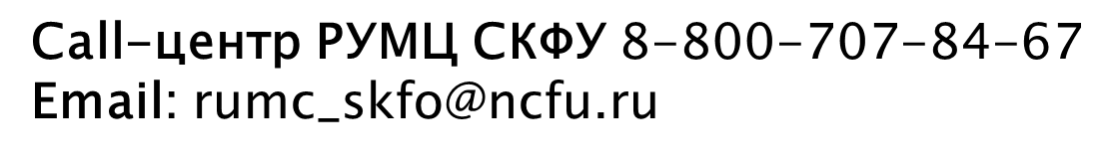
Тифлоаудиолаборатория как инструмент адаптации образовательного процесса к особым образовательным потребностям обучающихся с инвалидностью и ОВЗ
Сальникова О.Д., и.о. директора ЦКП РУМЦ СКФУ, тифлокомментатор высшей категории
Сергеева А.О., специалист РУМЦ СКФУ, тифлокомментатор 1 категории

Slide 2


Статистика
лица, страдающие умеренным или тяжелым нарушением дальнего зрения или слепотой, обусловленными нескорректированными аномалиями рефракции (88,4 млн)
катарактой (94 млн)
глаукомой (7,7 млн)
помутнением роговицы (4,2 млн)
диабетической ретинопатией (3,9 млн) и трахомой (2 млн)
нарушением ближнего зрения, вызванным нескорректированной пресбиопией (826 млн)

Slide 3

АУДИОДЕСКРИПЦИЯ – это разновидность перевода для особенной категории зрителей (целевой аудитории) — лиц с нарушениями зрения, слепых и слабовидящих, с целью передать содержание аудиовизуального произведения, которое было бы иначе недоступно для этой категории зрителей (И.С. Борщевский)
ТИФЛОКОММЕНТИРОВАНИЕ – лаконичное описание предмета, пространства или действия, которые непонятны незрячему (слабовидящему) без специальных словесных пояснений (С.Н.Ваньшин, О.П. Ваньшина, П.А. Обиух, А.В. Пивень)
ТИФЛОКОММЕНТАРИЙ – целевая информация, специально подготовленная для слепых (слабовидящих) для замещения (или дополнения) визуальной информации, которую воспринимает зрячий и которая из-за слепоты недоступна (или малодоступна) слепым (слабовидящим) (С.Н. Ваньшин, О.П. Ваньшина, П.А. Обиух, А.В. Пивень)

Slide 4
Отечественные авторы разграничивают понятия «тифлокомментирование» и «аудиодескрипция», отмечая что понятие тифлокомментирования несколько шире понятия аудиодескрипции, так как первое подразумевает использование не только звукового тифлокомментария, но и письменного (например, описание для слепых картины, фотографии, географической карты, чертежа, нанесенные шрифтом Брайля)

Slide 5
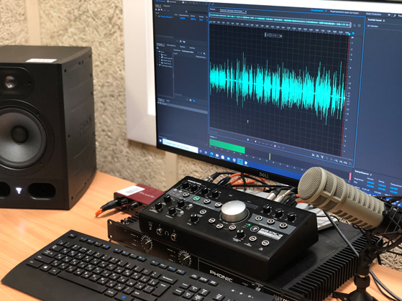
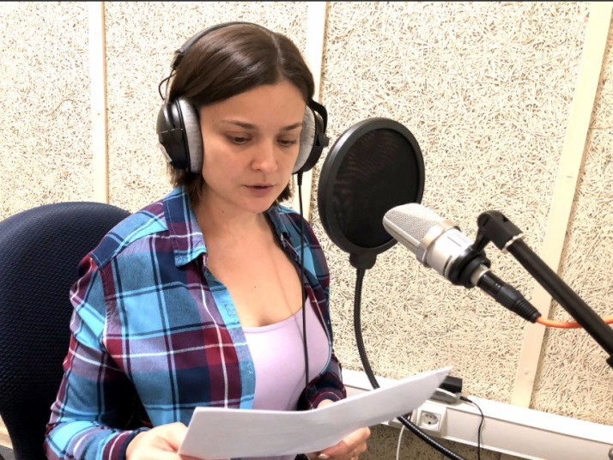
Тифлоаудиолаборатория СКФУ
ЦЕЛЬ - разработка и изготовление учебного аудиоконтента для повышения качества образовательного процесса для обучающихся с нарушениями зрения с учетом их особых образовательных потребностей и в соответствии с современными требованиями к материально-техническому и методическому обеспечению образовательного процесса.

Slide 6
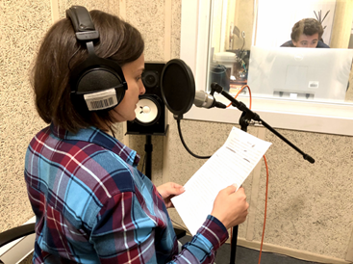
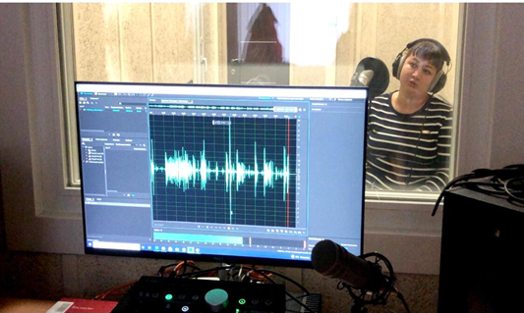
Пилотные проекты
Тифлоаудиолаборатории СКФУ
(запись аудиоучебников)
«Основы российской цивилизации», «Инклюзивная культура и коммуникация»

Slide 7
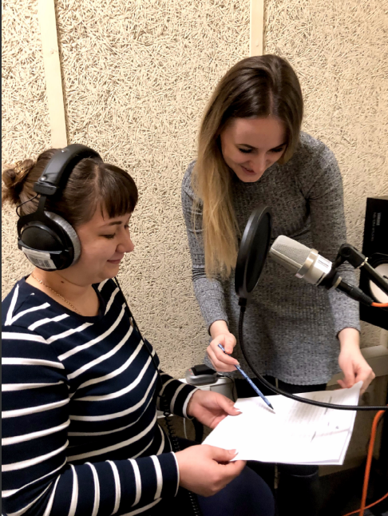
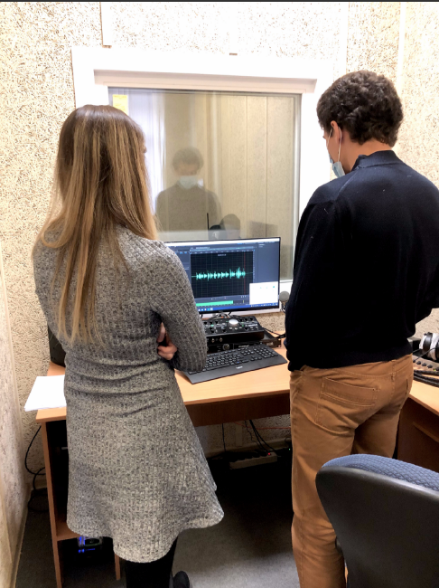
Алгоритм
записи аудиоучебников
Формирование методических рекомендаций для подготовки материала для аудиозаписи
Подготовка текстового материала для аудиозаписи (текстовая редакция, оформление содержания, техническое и стилистическое форматирование)
Запись аудиоконтента (начитка, звукокоррекция, оформление звуковой оболочки, запись на внешний носитель)

Slide 8

СПАСИБО ЗА ВНИМАНИЕ!
Сall-центр РУМЦ СКФУ 8-800-707-84-67
Email: rumc_skfo@ncfu.ru

